Slide 1


HERRAMIENTA PARA LA SIMULACION DEL CRECIMIENTO DE TUMORES EN DIVERSAS REGIONES DEL CUERPO HUMANO EN 3 DIMENSIONES
CARLOS CARRET MIRANDA
Faculty of Mathematics and Computer Science, University of Havana
REINALDO RODRÍGUEZ RAMOS
Department of Mathematics, Faculty of Mathematics and Computer Science, University of Havana,
Cuba, and PPG-MCCT, Federal Fluminense University, Volta Redonda, Rio de Janeiro, Brazil
PANTERS RODRÍGUEZ BERMUDEZ.
Departamento de Ciencias Exatas, Universidade Federal Fluminense, Volta Redonda, Rio de Janeiro, Brazil

Slide 2

RESUMEN
El cáncer es una enfermedad caracterizada por el crecimiento descontrolado de células anormales en el cuerpo. La herramienta de simulación de crecimiento tumoral tridimensional que se está desarrollando permite una visualización detallada del crecimiento del tumor en diferentes partes del cuerpo humano. Esta herramienta utiliza un autómata celular y una red de pequeño mundo para crear conexiones entre las células, lo que permite una representación más precisa de las estructuras de los órganos y los tumores. Además, permite la carga de configuraciones y parámetros desde archivos externos, lo que proporciona una gran flexibilidad a la herramienta y permite personalizar la simulación según las necesidades específicas de cada caso. Para la representación en 3D, se utiliza la técnica de Marching Cubes, que permite una representación tridimensional detallada y precisa de los tumores.

Slide 3
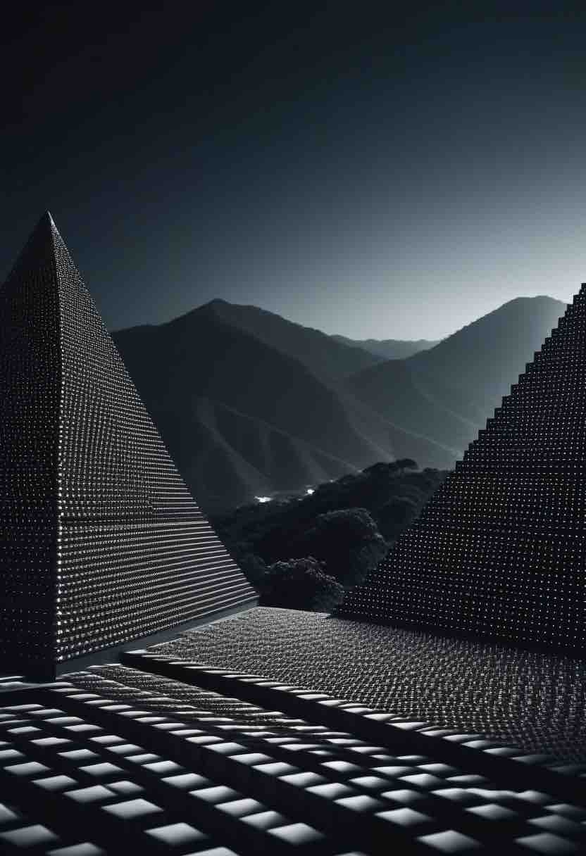



PRELIMINARES
El cáncer es una enfermedad que afecta a un gran número de organismos vivos y se caracteriza por la presencia de un conjunto de células anormales que crecen de manera descontrolada.
El desafío de representar matemática, física y computacionalmente los fenómenos biológicos requiere sinergia interdisciplinaria.
El propósito de este tipo de investigación es lograr una comprensión más profunda de los procesos biológicos a través de un ciclo iterativo de teoría y experimentación.

Slide 4
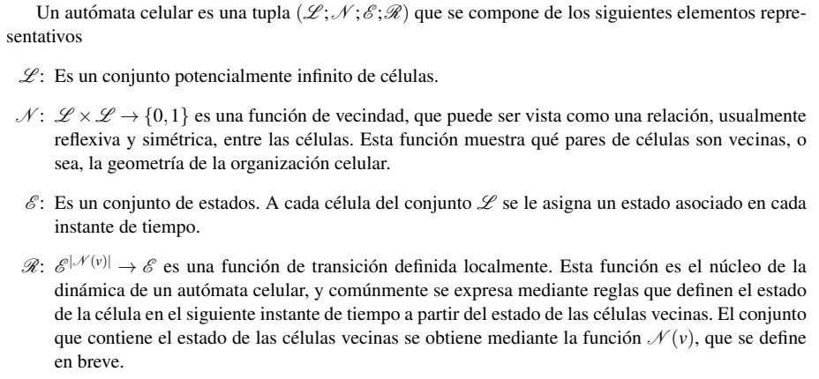
AUTÓMATA CELULAR

Slide 5
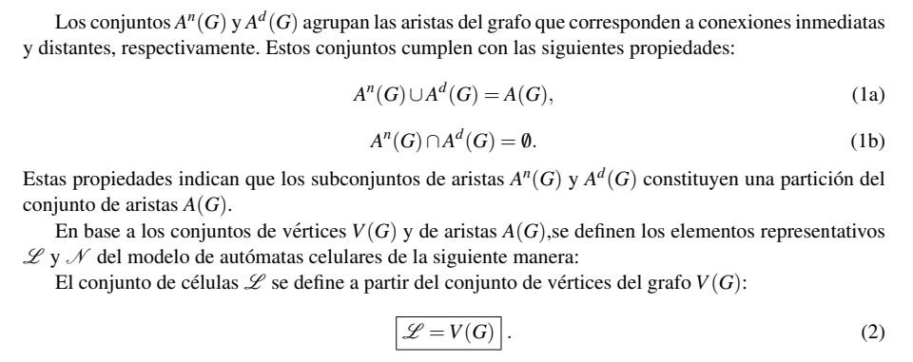
AUTÓMATA CELULAR

Slide 6
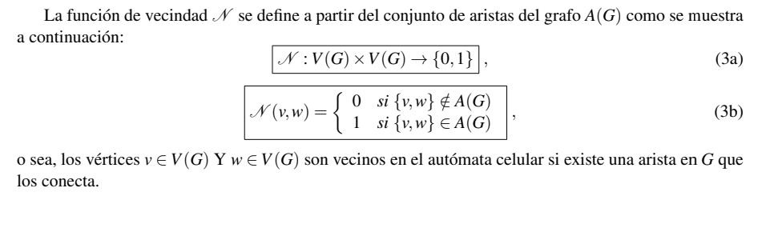
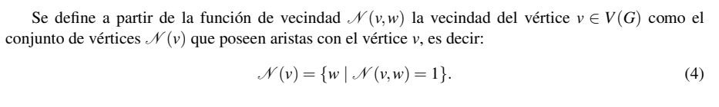
AUTÓMATA CELULAR

Slide 7
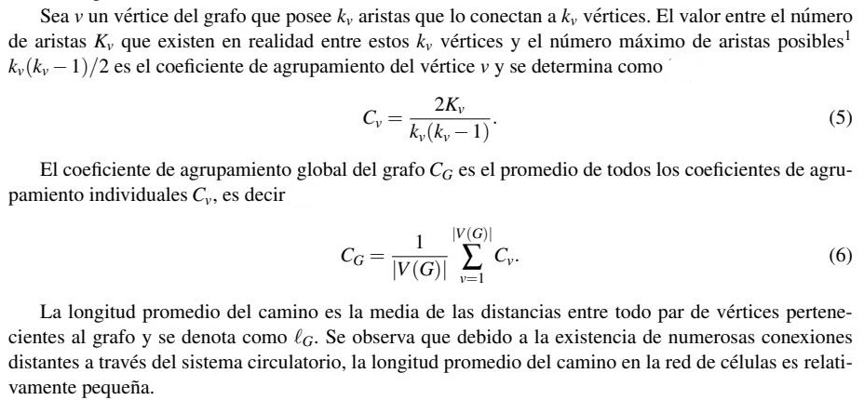
CONJUNTO DE CÉLULAS: MODELO WATTS-STROGATZ

Slide 8
CONJUNTO DE CÉLULAS: MODELO WATTS-STROGATZ
El algoritmo propuesto por el modelo, que se utiliza para generar las redes de mundo pequeño utilizadas en este trabajo, es el siguiente:

Slide 9

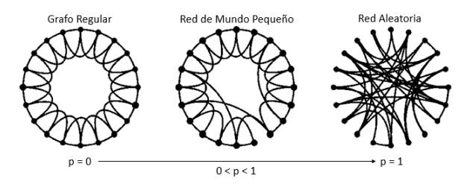
CONJUNTO DE CÉLULAS: MODELO WATTS-STROGATZ
Inicio: Comenzamos con un gráfico con q vértices, por ejemplo, un anillo o una malla, en el que cada vértice está conectado a k vecinos inmediatos.
Aleatorización: Reconectamos aleatoriamente cada borde del gráfico con una probabilidad p de tal manera que no hay bordes duplicados ni bucles. Este procedimiento introduce pqk/2 bordes que conectan vértices distantes. Al variar p, podemos observar la transición entre el orden con p = 0 y un gráfico completamente aleatorio con p = 1.

Slide 10
MARCHING CUBES
La técnica de Marching Cubes es un algoritmo de gráficos por computadora utilizado para extraer una malla poligonal de una isosuperficie de un campo escalar discreto tridimensional, como los escaneos de tomografía computarizada (TC) y los datos de resonancia magnética (RM). En el contexto de este proyecto, se utiliza para la representación tridimensional de tumores, proporcionando una visualización detallada y precisa.

Slide 11
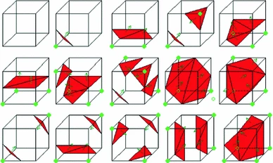
MARCHING CUBES
Este algoritmo funciona procesando las celdas de datos de volumen (también conocidos como voxels), verificando la intersección entre sus respectivas aristas y la superficie iso. Los valores de cada vértice de las celdas se comparan con un valor iso dado (un isovalor dado h), y estos vértices se clasifican como "dentro" o "fuera" de la isosuperficie. Una vez que se determina el tipo de intersección, se construye una aproximación de la isosuperficie contenida en la celda, construyendo triángulos.
Ilustración de los 15 casos básicos del método de Marching Cubes. Los vértices verdes son aquellos que se clasifican como 'dentro' de las isosuperficies, mientras que el resto se clasifica como 'fuera' de ellas.

Slide 12
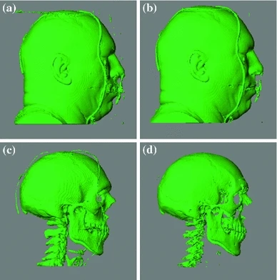
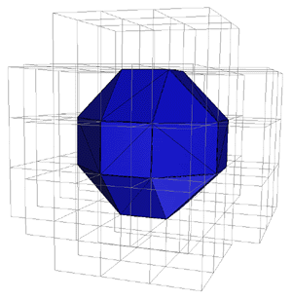
MARCHING CUBES
Renderizado de volumen de un conjunto de datos de cabeza masculina utilizando cubos de marcha con diferentes valores de isovalor: (a) 30, (b) 50, (c) 75, (d) 100.
Ejemplo de renderizado de un polígono 3D utilizando la técnica de Marching Cubes.

Slide 13
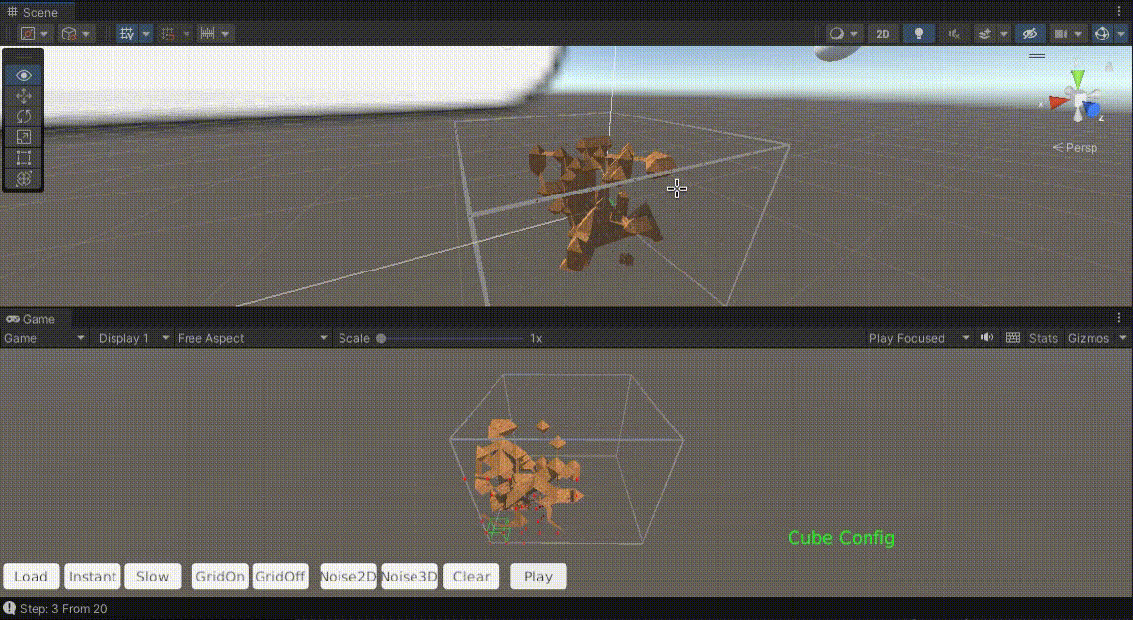
MARCHING CUBES
Un ejemplo de simulación de crecimiento tumoral en 3D en etapas tempranas. El código fue desarrollado en Unity.

Slide 14
CONFIGURACIÓN Y PARÁMETROS DE LA SIMULACIÓN
La capacidad de cargar configuraciones específicas y ajustar, agregar o eliminar parámetros que influyen en la realismo de la simulación permite la adaptación del modelo a diferentes escenarios y condiciones. Esto hace que la herramienta sea altamente versátil y aplicable a una amplia gama de situaciones y tipos de tumores.

Slide 15
PARÁMETROS
Sx, Sy, Sz - Dimensión del espacio declarado en el eje x, y y z respectivamente.
p - Probabilidad de reconexión en el modelo de Watts-Strogatz.
Los parámetros correspondientes al número de estados que las células autómatas pueden tener y sus descripciones.

Slide 16
PARÁMETROS
Parámetros para las posibles transiciones entre los estados del autómata.
Parámetros para las probabilidades de las transiciones entre estados.
Los parámetros correspondientes a la forma de los órganos donde se llevará a cabo la simulación.

Slide 17
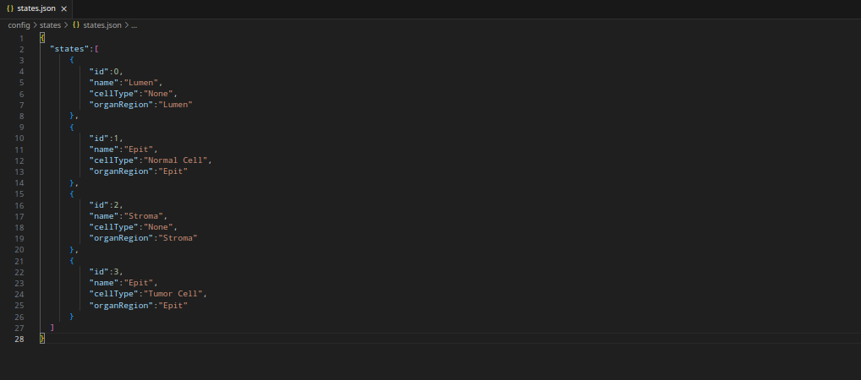
PARÁMETROS
states.json
Archivo de configuración que define los parámetros asociados al número de estados que pueden tener las células del autómata y sus descripciones.

Slide 18
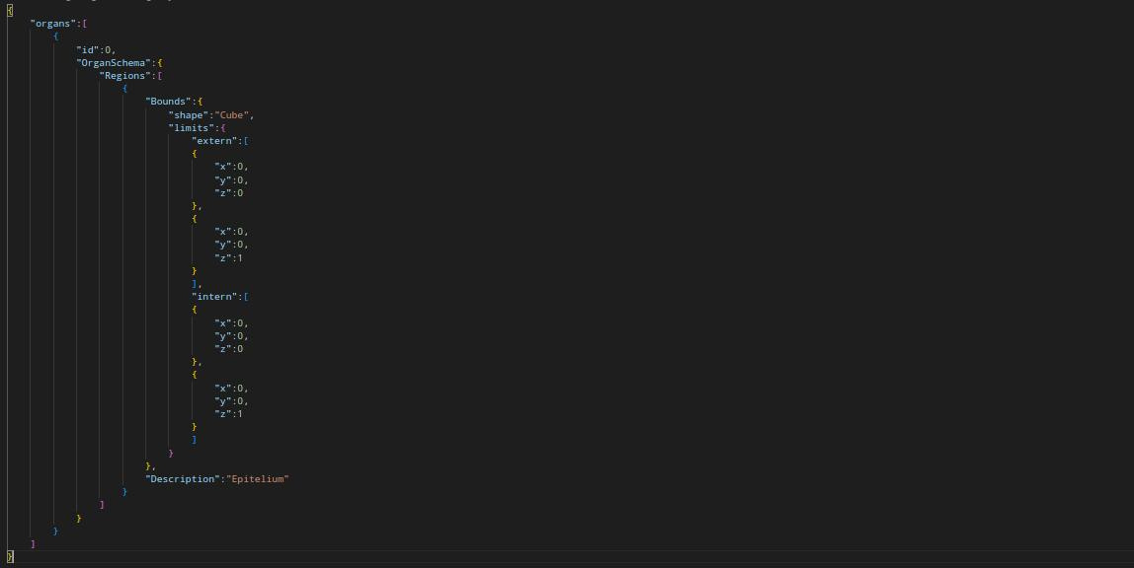
PARÁMETROS
organs.json
Archivo de configuración que define los parámetros asociados a la forma de los órganos donde se llevará a cabo la simulación.

Slide 19

CONCLUSIONES
La creación de una herramienta para simular el crecimiento tumoral utilizando un autómata celular en cualquier órgano del cuerpo humano representa un avance significativo en el campo de modelado y simulación de sistemas biológicos. Esta herramienta ofrece un enfoque innovador y flexible para estudiar el crecimiento tumoral, lo que tiene implicaciones importantes tanto en la investigación básica como en las aplicaciones clínicas
CONCLUSIONES

Slide 20
CONCLUSIONES
El crecimiento de un tumor puede visualizarse en 3D utilizando la técnica de Marching Cubes.
La creación de una herramienta para simular el crecimiento de tumores utilizando un autómata celular en cualquier órgano del cuerpo humano representa un avance significativo en el campo de la modelización y simulación de sistemas biológicos.
La capacidad de cargar configuraciones específicas y ajustar, agregar o eliminar parámetros que influyen en la realidad de la simulación permite adaptar el modelo a diferentes escenarios y condiciones.

Slide 21





¿CUÁNTO PROGRESO SE HA LOGRADO HASTA AHORA?
Objective n° 1
Objective n° 2
Objective n° 3
La carga y el uso de parámetros para la simulación han sido implementados.
El motor para simular el crecimiento de un tumor en órganos pequeños ha sido implementado.
El grafo de celdas con sus conexiones ha sido visualizado y analizado.

Slide 22
¿CUÁNTO PROGRESO SE HA LOGRADO HASTA AHORA?
Objective n° 4
Objective n° 5
Objective n° 6
El tamaño que tomará el tumor durante la simulación se puede visualizar.
El código para renderizar la forma que tendrá el tumor ha sido implementado.
Muchas otras mejoras.

Slide 23

NEXT STEPS
¿Cuál será nuestro enfoque en las siguientes etapas?
Implementar algoritmos eficientes para procesar grandes cantidades de células y sus conexiones, estamos hablando de millones de ambas.
La mejora de todas las anteriores, por ejemplo, mejorar la implementación del renderizado en 3D utilizando Cubos de Marcha para obtener caras y triángulos más suaves.
Implementar cambios entre estados siguiendo los detalles encontrados en la literatura.
STEP 3
STEP 1
STEP 2
STEP 4
Agregar técnicas de Inteligencia Artificial y Aprendizaje Automático para obtener mejores aproximaciones a la realidad.

Slide 24
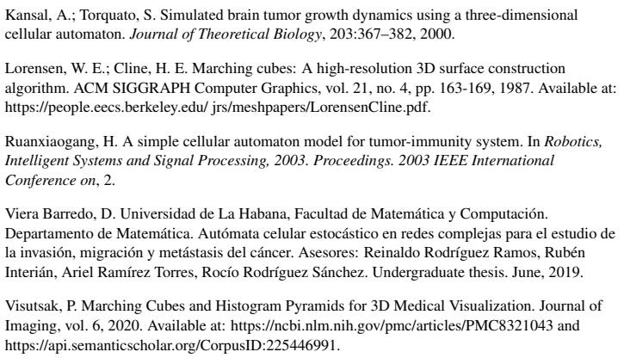
BIBLIOGRAFÍA

Slide 25

GRACIAS POR LA ATENCIÓN.
Continuará...

